Slide 1


BỘ GIÁO DỤC VÀ ĐÀO TẠO
TRƯỜNG ĐẠI HỌC CÔNG NGHỆ TP. HCM
NHÓM 15
CƠ SỞ DỮ LIỆU NÂNG CAO
Chủ đề : Quản lý thư viện Hutech
Sinh viên thực hiện:
Tên: Nguyễn Ngọc Sang Mssv: 2011068714
Tên: Phan Xuân Hoài Nam Mssv: 2011064274
Tên: Trần Đinh Trọng Mssv: 2011061190
Tên: Nguyễn Chí Dũng Mssv: 2011060126

Slide 2
Nội dung
Chương I: Tổng Quan đề tài
Chương II: Cơ Sở lý thuyết
Chương III: Kết quả và Hướng phát triển

Slide 3
CHƯƠNG I TỔNG QUAN ĐỀ TÀI

Slide 4
1.1 Phạm vi, đối tượng và phương pháp nghiêm cứu.
Đề tài "Quản lý Thư viện Trường HUTECH" phạm vi nghiên cứu sẽ tập trung vào việc thiết kế và quản lý cơ sở dữ liệu cho hệ thống quản lý thư viện, bao gồm các bảng dữ liệu. Thông qua việc tập trung vào cơ sở dữ liệu, đề tài sẽ không đi sâu vào các khía cạnh khác như giao diện người dùng, công nghệ thông tin, hoặc các vấn đề hệ thống khác.
Đối tượng nghiên cứu của đề tài là hệ thống quản lý thư viện của Trường HUTECH, đặc biệt là cơ sở dữ liệu của nó. Nghiên cứu sẽ tập trung vào cấu trúc và quan hệ giữa các bảng dữ liệu như sách, tác giả, độc giả, và các sự kiện như mượn sách, trả sách. Đối tượng nghiên cứu cũng sẽ bao gồm các quy trình và quy tắc trong quản lý thư viện liên quan đến cơ sở dữ liệu.
Phương pháp nghiên cứu sẽ sử dụng phương pháp thiết kế cơ sở dữ liệu, bao gồm việc xác định yêu cầu, thiết kế bảng, quan hệ, và các ràng buộc. Đồng thời, phương pháp này sẽ kết hợp với việc áp dụng các nguyên tắc của quản lý cơ sở dữ liệu để đảm bảo tính hiệu quả, an toàn và đồng nhất của hệ thống.

Slide 5
1.3 Khảo sát thực trạng
Sau khi tiến hành khảo sát thực tế, chúng tôi nhận thấy một số điểm quan trọng về thực trạng quản lý thư viện:
Quản lý Thủ Thư: Hệ thống hiện có 5 nhân viên thư viện, thông tin về họ, tên, phái, địa chỉ, ngày sinh, và email được nhập đầy đủ. Tuy nhiên, có một số trường email còn thiếu.
Quản lý Độc Giả: Tính đến thời điểm hiện tại, có 200 độc giả đã đăng ký. Dữ liệu như mã độc giả, họ, tên, phái, địa chỉ, ngày sinh, email, và số điện thoại được nhập chính xác và đầy đủ.
Quản lý Đầu Sách: Có tổng cộng 1000 đầu sách trong thư viện, được phân loại vào các thể loại khác nhau.
Quản lý Mượn/Trả Sách: Có 500 phiếu mượn sách đã được lập, và quy trình mượn/trả sách diễn ra đúng theo quy định.

Slide 6
1.3 Khảo sát thực tế
Quy trình Mượn/Trả Sách: Độc giả thực hiện quy trình mượn và trả sách thông qua giao diện người dùng trực tuyến và cũng có sự hỗ trợ từ thủ thư. Thủ thư thực hiện ghi nhận đầy đủ thông tin và hỗ trợ độc giả khi cần.
Gia Hạn Sách: Độc giả có thể gia hạn sách thông qua giao diện trực tuyến một cách dễ dàng.
Phí và Hạn Đóng Lệ Phí: Hệ thống tự động tính phí và áp dụng hạn đóng lệ phí theo quy định. Độc giả được thông báo rõ ràng về nghĩa vụ tài chính của mình.

Slide 7
CHƯƠNG II CƠ SỞ LÝ THUYẾT

Slide 8

2.1 Đối tượng của ứng dụng
Đối tượng của ứng dụng là cả hai nhóm chính là Sinh viên và Quản lý Thư viện.
Sinh viên: Đối tượng này sử dụng ứng dụng để mượn sách, trả sách, đọc sách và tham khảo tài liệu. Sinh viên cũng có quyền gia hạn mượn sách và phải tuân thủ các quy tắc và nội quy của Thư viện.
Quản lý Thư viện: Đối tượng này sử dụng ứng dụng để thực hiện các công việc quản lý như nhập sách, thống kê sách, quản lý độc giả, thông báo và áp dụng mức hình phạt cho độc giả vi phạm nội quy. Quản lý cũng có trách nhiệm quản lý quá trình mượn/trả sách, tạo độc giả mới, hủy độc giả, và các nhiệm vụ khác liên quan đến quản lý Thư viện.

Slide 9
2.2 Mô tả Đề tài
Thư viện có nhiều nhân viên thư viện. Thông tin của một nhân viên thư viện có thông tin như sau: mã nhân viên , tên, giới tính , số điện thoại, email(có hoặc không).
Thư viện có nhiếu sinh viên. Mỗi sinh viên có thông tin sau đây: Mã sinh viên, tên, giới tính, địa chỉ, ngày sinh,hình ảnh, email(có hoặc không), số điện thoại.
Thư viện có rất nhiều đầu sách. Một đầu sách có những thông tin sau đây :mã đầu sách , tên sách, số trang, đơn giá, năm xuất bản,trang bìa ,số lượng.
Một 1 đầu sách thuộc một trong các thể loại sách. Thể Loại sách có các thông tin sau đây: Mã thể loại, tên thể loại. Tên thể loại thuộc một trong các thể loại sau đây: sách khoa học, sách nghệ thuật, sách công nghệ thông tin, sách văn học, v..v.
Đầu Sách được sáng tác bởi một hoặc nhiều tác giả, và một tác giả sángt ác một hoặc nhiều đầu sách. Thông tin tác giả có những nội dung sau đây: Mã tác giả,tên, quê quán, ngày sinh, bút danh.

Slide 10
2.2 Mô tả Đề tài
Một đầu sách được sản xuất bởi nhiều nhà xuất bản. Một nhà xuất bản thì xuất bản nhiều đầu sách. Thông tin của nhà xuất bản bao gồm: mã nhà xuất bản, tên , địa chỉ, số điện thoại, email
Một sinh viên được quyền mượn tối đa về nhà 3 cuốn và độc giả được quyền gia hạn những sách chưa đọc thêm 1 tuần sau và chỉ gia hạn được tối đa 1 lần cho mỗi cuốn sách, nếu có 1 sách quá hạn thì sẽ không được mượn thêm. Mỗi lần mượn , độc giả phải lập phiếu mượn sách, nhưng có thể trả vào các thời điểm khác nhau. Mỗi lần mượn hay trả sách ta đều phải ghi nhận nhân viên thư .
Sinh viên muốn mượn sách thì phải có thẻ Đọc giả nếu không có không được mượn sách , sinh viên phải tạo thẻ đọc giả ở nhân viên thư viện .Sinh Viên phải đóng lệ phí thẻ theo năm, hết năm thì phải đóng thêm năm tiếp theo, nếu không đóng sẽ không thì thẻ hết hạn và không được mượn sách nữa. Mỗi lần đóng lệ phí thì nhân viên thư viện phải lập phiếu thu để lưu trữ.
Một khu vực thì có nhiều kệ sách ,một loại sách được đặt trong một ngăn. Một ngăn có thể chứa nhiều loại sách và mỗi ngăn được đánh số thứ tự từ trái qua phải. và thuộc 1 kệ sách và cũng được đánh số thứ tự. Sách có thể cho mượn về hoặc chỉ cho mượn đọc tại chỗ hoặc không cho mượn.

Slide 11
2.2 Mô tả Đề tài
Nhân viên thư viện có nhiệm vụ sau đây: nhập sách, thống kê sách, quản lý độc giả,thông báo và áp dụng mức hình phạt cho độc giả nếu quá trễ hạn , quản lý chomượn/trả sách, tạo độc giả mới, hủy độc giả, …
Sinh Viên thì được phép mượn sách, trả sách, đọc và tham khảo tài liệu báochí, … (tạp chí bắt buộc đọc tại Thư viện chứ không cho mượn về nhà).
Những Sinh Viên trả sách muộn, làm mất, rách sách thư viện hay cố tình vi phạm nội quy của Thư viện thì sẽ bị xử phạt tùy theo hình thức sử phạt của thư viện theo quy định của Thư viện.

Slide 12
2.3 Phân tích thiết kế
Xác định các thực thể
Phòng: Khu vực, kệ sách , ngăn sách, sách, loại sách
Con người : Nhân viên, sinh viên, tác giả.
Nghiệp vụ: Phiếu mượn, phiếu phạt ,phiếu thu
khác : Thẻ đọc giả , hình thức phạt, nhà xuất bản.
Sinh ra trong quá trình tạo bảng: Chi tiết phiếu mượn, chi tiết tác giả sách, chi tiết nhà xuất bản sách.

Slide 13
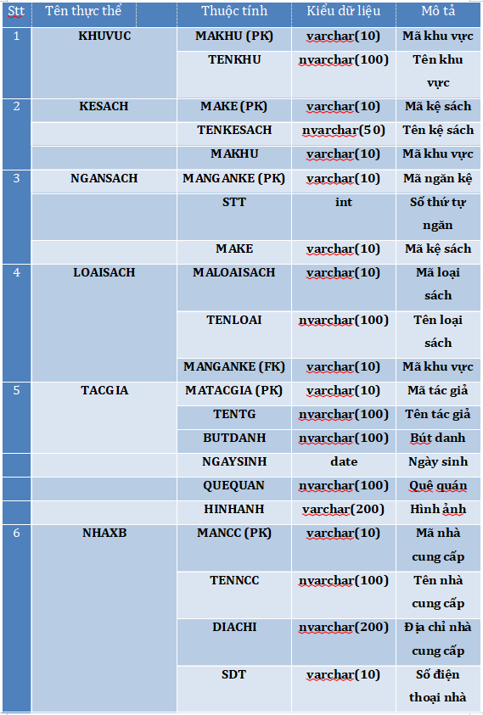
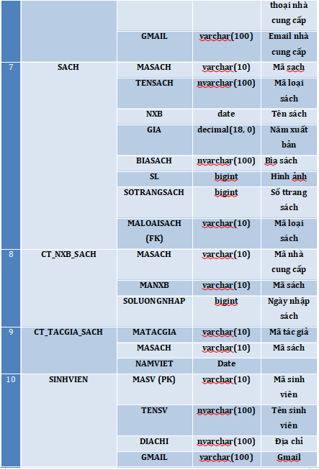
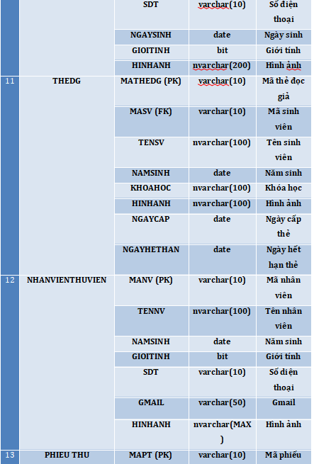
2.3 Phân tích thiết kế
Đặc tả thực thể

Slide 14
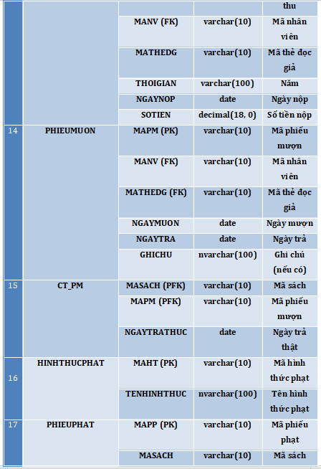
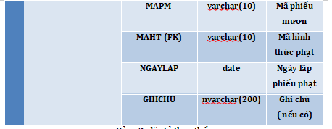
2.3 Phân tích thiết kế
Đặc tả thực thể

Slide 15
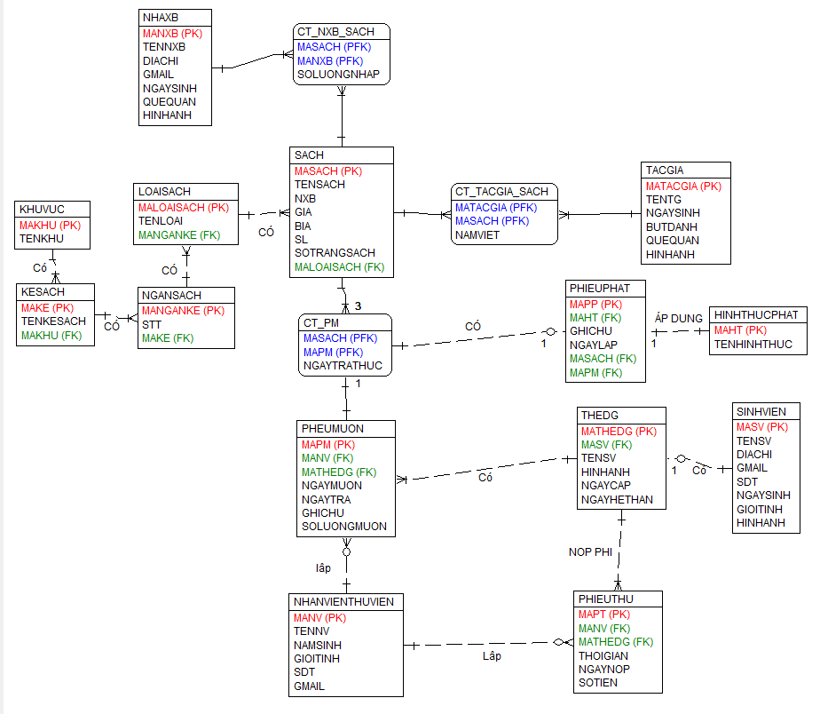
2.3 Phân tích thiết kế
Vẽ ERD

Slide 16
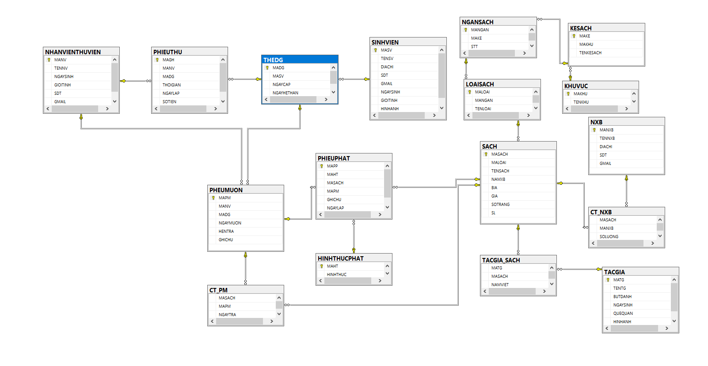
2.3 Phân tích thiết kế
Sơ đồ Logic

Slide 17
2.3 Phân tích thiết kế
Chuyển mô hình ERD sang mô hình quan hệ
KHUVUC(MAKHU, TENKHU)
KESACH(MAKE, MAKHU, TENKESACH)
NGANSACH(MANGAN, MAKE, STT)
LOAISACH(MALOAI, MANGAN, TENLOAI)
NXB(MANXB, TENNXB, DIACHI, SDT, GMAIL)
SACH(MASACH, MALOAI, TENSACH, NXB, BIA, GIA, SOTRANG, SL)
CT_NXB_SACH(MASACH, MANXB, SOLUONG)
NHANVIENTHUVIEN(MANV, TENNV, NGAYSINH, GIOITINH, SDT, GMAIL)
SINHVIEN(MASV, TENSV, DIACHI, SDT, GMAIL, NGAYSINH, GIOITINH, HINHANH)
THEDG(MADG,MASV,TENSV,HINHANHNGAYCAP, NGAYHETHAN)
PHIEUTHU(MAPT, MANV, MATHEDG, THOIGIAN, NGAYLAP, SOTIEN)
PHEUMUON(MAPM,MANV,MATHEDG,NGAYMUON,NGAYTRA, GHICHU)
CT_PM(MASACH, MAPM, NGAYTRATHUC)
TACGIA(MATG, TENTG, BUTDANH, NGAYSINH, QUEQUAN, HINHANH)
CT_TACGIA_SACH(MATG, MASACH, NAMVIET)
HINHTHUCPHAT(MAHT, HINHTHUC)
PHIEUPHAT(MAPP, MAHT, MASACH, MAPM, GHICHU, NGAYLAP)

Slide 18
2.4 Phụ thuộc hàm và khóa và dạng chuẩn.
1. Lược đồ quan hệ cho bảng SACH (Sách):
SACH(MASACH, MALOAI, TENSACH, NXB, BIA, GIA, SOTRANG, SL) K ={MASACH} F = { MASACH → TENSACH,SL,BIA,NXB; GIA,SOTRANG; MASACH → MALOAI; } => ĐẠT BCNF
2.Lược đồ quan hệ cho bảng PHANKHU (Phân khu):
KHUVUC(MAKHU, TENKHU)
K ={MAKHU}
F = {
MAKHU → TENKHU;
}
=> ĐẠT BCNF

Slide 19
2.4 Phụ thuộc hàm và khóa và dạng chuẩn.
3.Lược đồ quan hệ cho bảng TACGIA (Tác giả):
TACGIA(MATG, TENTG, BUTDANH, NGAYSINH, QUEQUAN, HINHANH)
K ={ MATACGIA }
F = {
MATACGIA → TENTG;
MATACGIA → BUTDANH;
MATACGIA → NGAYSINH;
MATACGIA → QUEQUAN;
MATACGIA → HINHANH;
}
=> ĐẠT BCNF
4.Lược đồ quan hệ cho bảng LOAISACH (Loại sách):
LOAISACH(MALOAI, MANGAN, TENLOAI)
K ={ MALOAISACH }
F = {
MALOAISACH → TENLOAI;
MALOAISACH → MANGANKE;
}
=> ĐẠT BCNF

Slide 20
2.4 Phụ thuộc hàm và khóa và dạng chuẩn.
5.Lược đồ quan hệ cho bảng CT_TACGIA_SACH (Chi tiết tác giả sách):
CT_TACGIA_SACH(MATG, MASACH, NAMVIET)
K ={ MATACGIA }
F = {
MATACGIA, MASACH → NAMVIET;
}
=> ĐẠT BCNF
6.Lược đồ quan hệ cho bảng NXB (Nhà xuất bản):
NXB(MANXB, TENNXB, DIACHI, SDT, GMAIL)
K ={ MANXB }
F = {
MANXB → TENNXB;
MANXB → DIACHI;
MANXB → SDT;
MANXB → GMAIL;
}
=> ĐẠT BCNF

Slide 21
2.4 Phụ thuộc hàm và khóa và dạng chuẩn.
7.Lược đồ quan hệ cho bảng CT_NXB_SACH (Chi tiết Nhà xuất bản Sách):
CT_NXB_SACH(MASACH, MANXB, SOLUONG)
K ={ MASACH, MANXB }
F = {
MASACH, MANXB → SOLUONGNHAP;
}
=> ĐẠT BCNF
8.Lược đồ quan hệ cho bảng SINHVIEN (Sinh viên):
SINHVIEN(MASV, TENSV, DIACHI, SDT, GMAIL, NGAYSINH, GIOITINH, HINHANH) K ={ MASV }
F = {
MASV → TENSV;
MASV → DIACHI;
MASV → GMAIL;
MASV → SDT;
MASV → NGAYSINH;
MASV → GIOITINH;
MASV → HINHANH;
} => ĐẠT BCNF

Slide 22
2.4 Phụ thuộc hàm và khóa và dạng chuẩn.
9.Lược đồ quan hệ cho bảng THEDG (Thẻ độc giả):
THEDG(MADG,MASV,TENSV,HINHANHNGAYCAP, NGAYHETHAN)
K ={ MATHEDG }
F = {
MATHEDG → MASV;
MATHEDG → TENSV;
MATHEDG → HINHANH;
MATHEDG → NGAYCAP;
MATHEDG → NGAYHETHAN;
}
=> ĐẠT BCNF
10.Lược đồ quan hệ cho bảng NHANVIENTHUVIEN (Nhân viên thư viện):
NHANVIENTHUVIEN(MANV, TENNV, NGAYSINH, GIOITINH, SDT, GMAIL) K ={ MANV }
F = {
MANV → TENNV;
MANV → NGAYSINH;
MANV → GIOITINH;
MANV → SDT;
MANV → GMAIL;
}
=> ĐẠT BCNF

Slide 23
2.4 Phụ thuộc hàm và khóa và dạng chuẩn.
11.Lược đồ quan hệ cho bảng PHIEUTHU (Phiếu thu):
PHIEUTHU(MAPT, MANV, MATHEDG, THOIGIAN, NGAYNOP, SOTIEN)
K ={ MAPT }
F = {
MAPT → MANV;
MAPT → MATHEDG;
MAPT → THOIGIAN;
MAPT → NGAYNOP;
MAPT → SOTIEN;
}
=> ĐẠT BCNF
12.Lược đồ quan hệ cho bảng PHEUMUON(MAPM,MANV,MATHEDG,NGAYMUON,NGAYTRA, GHICHU)
K ={ MAPM }
F = {
MAPM → MANV;
MAPM → MATHEDG;
MAPM → NGAYMUON;
MAPM → NGAYTRA;
MAPM → GHICHU;
}
=> ĐẠT BCNF

Slide 24
2.4 Phụ thuộc hàm và khóa và dạng chuẩn.
13.Lược đồ quan hệ cho bảng CT_PM (Chi tiết phiếu mượn):
CT_PM(MASACH, MAPM, NGAYTRATHUC)K ={MASACH, MAPM }
F = {
MASACH , MAPM → NGAYTRATHUC;
}
=> ĐẠT BCNF
14.Lược đồ quan hệ cho bảng HINHTHUCPHAT (Hình thức phạt):
HINHTHUCPHAT( MAHT, TENHINHTHUC )
K ={ MAHT }
F = {
MAHT → TENHINHTHUC;
}
=> ĐẠT BCNF

Slide 25
2.4 Phụ thuộc hàm và khóa và dạng chuẩn.
15.Lược đồ quan hệ cho bảng PHIEUPHAT (Phiếu phạt):
PHIEUPHAT(MAPP, MAHT, MASACH, MAPM, GHICHU, NGAYLAP)
K ={ MAPP }
F = {
MAPP → MASACH;
MAPP → MAHT;
MAPP → GHICHU;
MAPP → MAPM ;
MAPP → NGAYLAP;
}
=> ĐẠT BCNF
16.Lược đồ quan hệ cho bảng KESACH (Kệ sách):
KESACH( MAKE , TENKESACH, MAKHU )
K ={ MAKE }
F = {
MAKE → TENKESACH;
MAKE → MAKHU;
}
=> ĐẠT BCNF

Slide 26
2.4 Phụ thuộc hàm và khóa và dạng chuẩn.
NGANSACH( MANGANKE, STT, MAKE )
K ={ MANGANKE }
F = {
MANGANKE → STT;
MANGANKE → MAKE;
}
=> ĐẠT BCNF
Tất cả các bảng trên đều đạt chuẩn BCNF vì:
- 1NF mọi thuộc tính đều là thuộc tính đơn
- 2NF mọi thuộc tính không khóa đều phụ thuộc đầy đủ vào các khóa
- 3NF mọi thuộc tính không khóa đều không phụ thuộc bắc cầu vào khóa
- BCNF mọi phụ thuộc hàm không hiển nhiên đều có vế trái chứa khóa

Slide 27
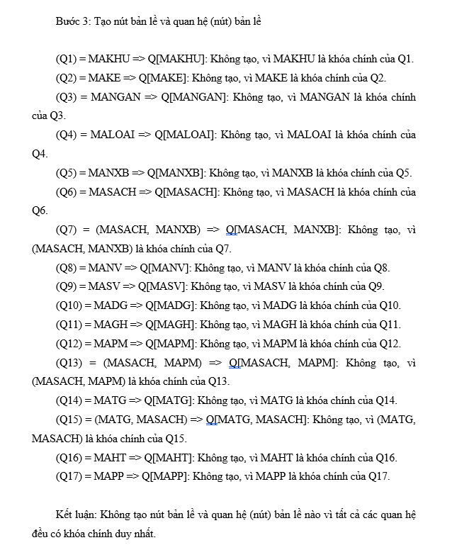
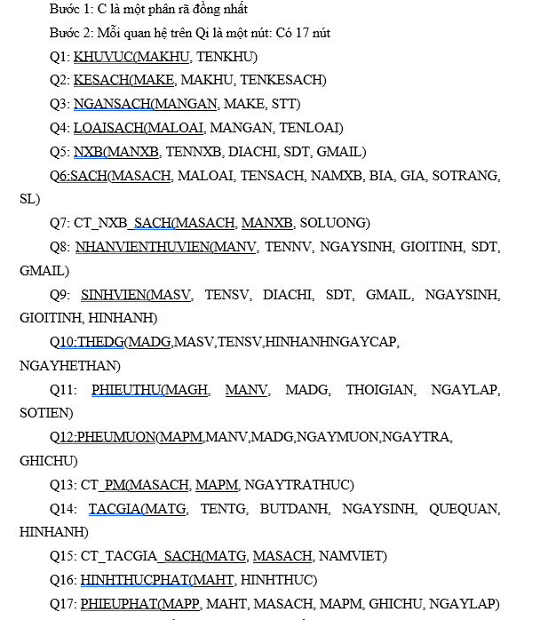
2.5 Đồ thị quan hệ

Slide 28
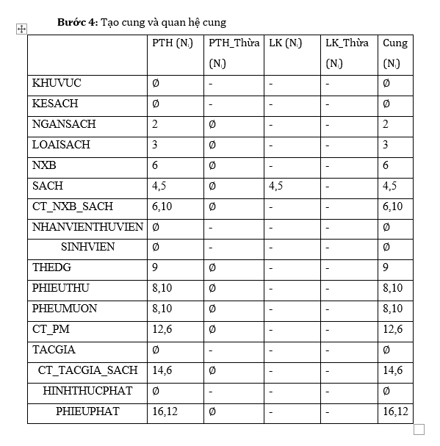
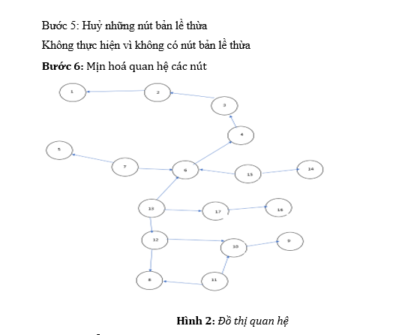
2.5 Đồ thị quan hệ

Slide 29
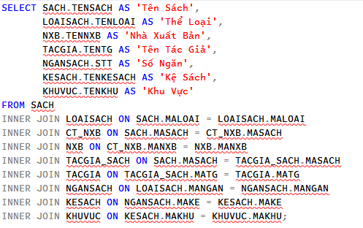
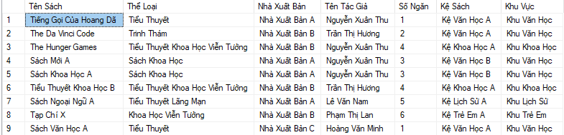
2.5 Truy vấn trên SQL
Truy vấn thông tin thể loại sách chi tiết về chỗ để của sách

Slide 30
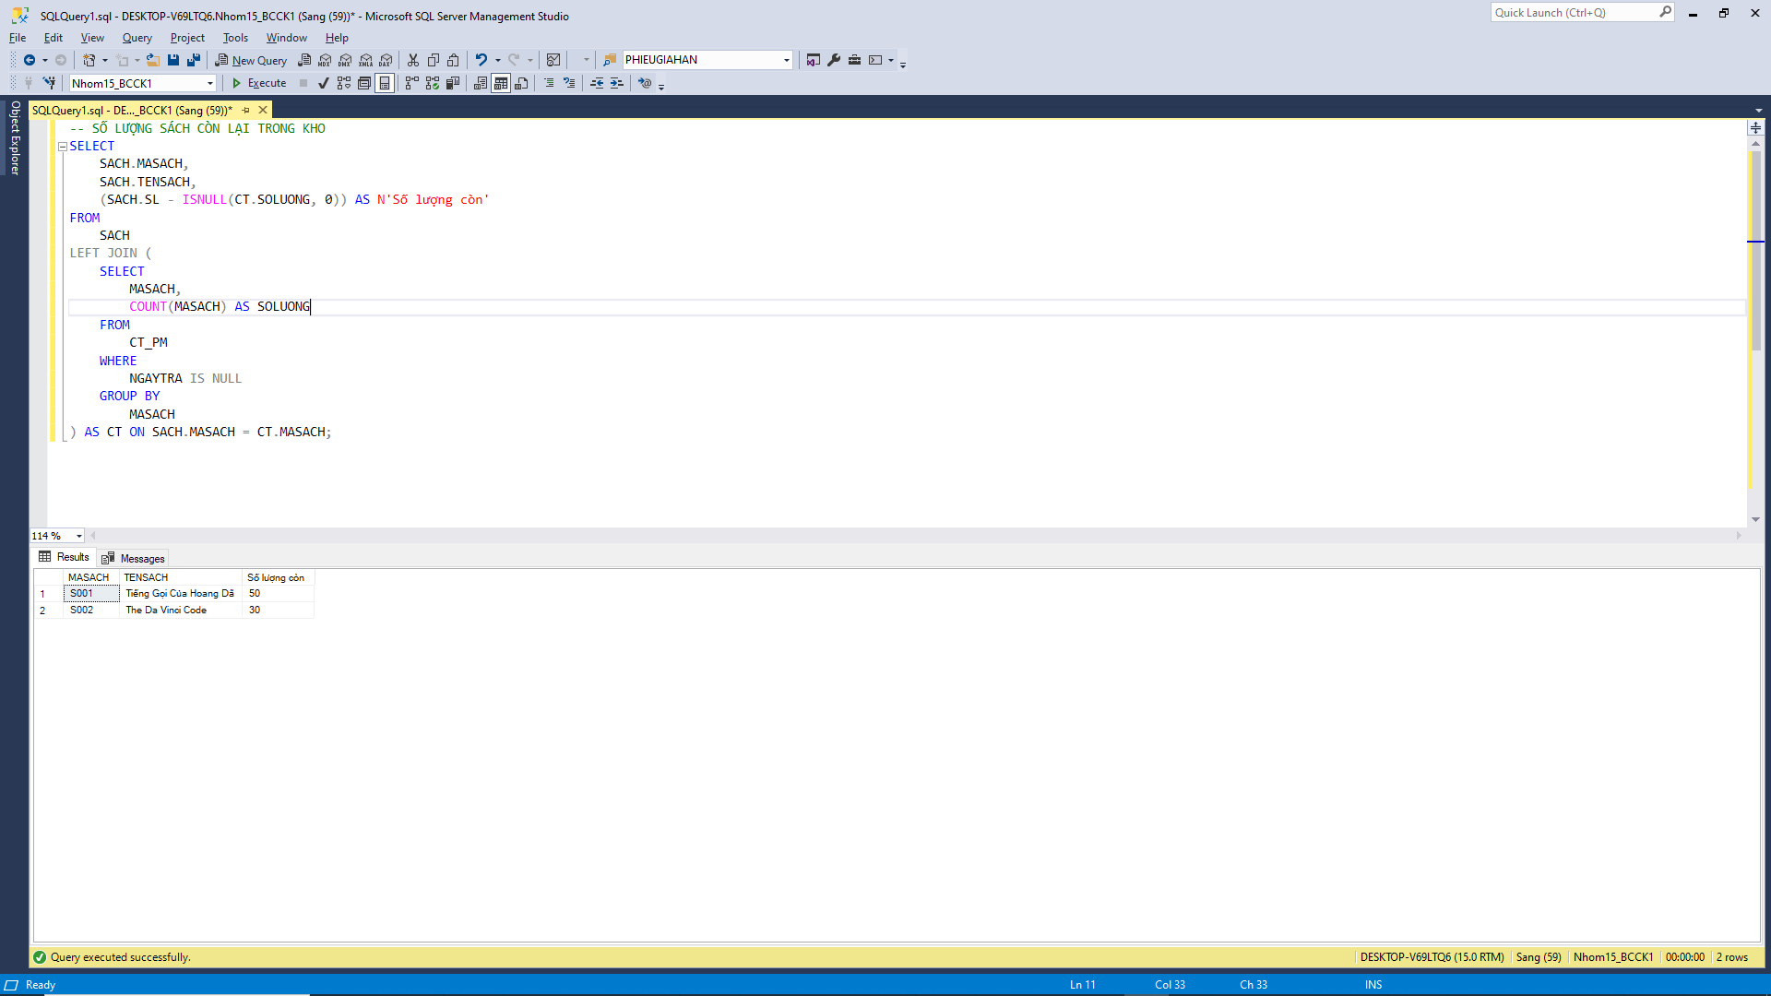
2.5 Truy vấn trên SQL
SỐ LƯỢNG SÁCH CÒN LẠI TRONG KHO

Slide 31
CHƯƠNG III KẾT QUẢ VÀ HƯỚNG PHÁT TRIỂN

Slide 32
3.1 Kết quả thu được
Ø Thiết kế Cơ Sở Dữ Liệu (CSDL): đã thiết kế một CSDL chặt chẽ với các bảng được liên kết thông qua khóa ngoại. Điều này giúp bảo đảm tính toàn vẹn dữ liệu và quan hệ giữa các đối tượng trong hệ thống. Ø Ràng Buộc Khóa Chính: Mỗi bảng đều có khóa chính duy nhất, đảm bảo tính duy nhất của mỗi bản ghi trong bảng. Ø Sử Dụng Kiểu Dữ Liệu Phù Hợp: Bạn đã sử dụng các kiểu dữ liệu phù hợp với mục đích, ví dụ như Datetime cho ngày tháng, Decimal cho giá cả. Ø Liên Kết Ngoại: đã sử dụng liên kết ngoại (foreign key) để tạo quan hệ giữa các bảng, giúp duy trì mối quan hệ giữa chúng

Slide 33
3.1 Hạn Chế
Ø Thiếu Mô Tả Chi Tiết: Các bảng và trường có tên rõ ràng, nhưng một số mô tả chi tiết về mục đích và nội dung của chúng có thể giúp người đọc hiểu rõ hơn về mô hình dữ liệu. Ø Kiểm Soát Dữ Liệu Rỗng (NULL): Một số trường được đặt là NULL, điều này có thể gây khó khăn khi thực hiện các truy vấn hoặc xử lý dữ liệu.
Ø Quy ước Đặt Tên: Có thể cần kiểm tra lại quy ước đặt tên để đảm bảo sự nhất quán và dễ hiểu.

Slide 34
3.3 hướng phát triển đề tài
Mở Rộng Chức Năng: Nếu hệ thống phát triển, bạn có thể cần thêm các bảng hoặc trường để hỗ trợ các tính năng mới.
Bảo mật Dữ Liệu: Xem xét và triển khai các biện pháp bảo mật dữ liệu để đảm bảo an toàn và riêng tư.
Tối Ưu Hóa Hiệu Suất: Khi dữ liệu tăng, cần xem xét tối ưu hóa hiệu suất bằng cách sử dụng các chỉ số (indexes) và các biện pháp khác.
Giao Diện Người Dùng: Phát triển giao diện người dùng (UI) để tương tác với hệ thống, cung cấp chức năng thân thiện với người dùng.
Quản Lý Phiên Bản: Đối với các thay đổi trong cấu trúc CSDL, xem xét quản lý phiên bản để theo dõi và quản lý các phiên bản của cơ sở dữ liệu.

Slide 35
[1] Phan Đức Trí. Bài giảng thiết kế CSDL nâng cao. Khoa CNTT, ĐH Hutech TP. HCM. [2] Văn Như Bích B (2018), Cơ sở dữ liệu nâng cao. Khoa CNTT, ĐH Hutech TP. HCM. [3] M. Chapple. “The Basics of Database Normalization”. Lifewire. https://www.lifewire.com/database-normalization-basics-1019735 [4] Microsoft. “Release notes - Azure Cognitive Services - Microsoft Docs” Microsoft. https://docs.microsoft.com/en-us/azure/cognitive-services/speech-service/releasenotes [5] Mikehillyer. “An Introduction to Database Normalization — Mike Hillyer”. Wikipedia. http://mikehillyer.com/articles/an-introduction-to-database-normalization/ [6] Wikipedia. “Third normal form - Wikipedia”. Wikipedia. https://en.wikipedia.org/wiki/Third_normal_form [7] “Mô hình dữ liệu quan hệ - khóa và các đặc tính của quan hệ ...” hoadm. https://hoadm.net/mo-hinh-du-lieu-quan-he-khoa-va-cac-dac-tinh-cua-quan-he/
Tài liệu tham khảo

Slide 36

Cảm ơn thầy và các bạn đã lắng nghe

